Slide 1


Slide 2
EPISÓDIO 10
O GRANDE CONFLITO
ESTUDO NO CAPÍTULO 10
  O JEJUM DE DANIEL
    DANIEL BUSCA A DEUS
    A VISÃO DO SACERDOTE DIVINO
    A CHEGADA DE GABRIEL
  A VISÃO DO GRANDE CONFLITO
    A RESISTÊNCIA DO PRINCIPE DO REINO DA PÉRSIA
    A VITÓRIA DE MIGUEL O PRIMEIRO PRINCIPE
ESTUDOS NO LIVRO DE | DANIEL
PROFECIASDEDANIEL.COM.BR

Slide 3
EPISÓDIO 10
ESTUDO NO CAPITULO 10
¹No terceiro ano de Ciro, rei da Pérsia, foi revelada uma palavra a Daniel, cujo nome era Beltessazar; a palavra era verdadeira e envolvia grande conflito; e ele entendeu esta palavra, e tinha entendimento da visão.
²Naqueles dias eu, Daniel, estive triste por três semanas.
³Alimento desejável não comi, nem carne nem vinho entraram na minha boca, nem me ungi com ungüento, até que se cumpriram as três semanas.
⁴E no dia vinte e quatro do primeiro mês eu estava à borda do grande rio Hidequel;
Daniel 10:4
70 anos de cativeiro completos
No primeiro ano de seu reinado Ciro ordenou a reconstrução do tempo, mas 2 anos se passaram e o templo não estava reconstruído (2Cr 36.21-23)
Celebração da páscoa Judaica
No entanto a obra de reconstrução do templo em Jerusalém enfrentava oposição. (Ed. 4.4-5)
ESTUDOS NO LIVRO DE | DANIEL
PROFECIASDEDANIEL.COM.BR

Slide 4
EPISÓDIO 10
ESTUDO NO CAPITULO 10
⁵E levantei os meus olhos, e olhei, e eis um homem vestido de linho, e os seus lombos cingidos com ouro fino de Ufaz;
⁶E o seu corpo era como berilo, e o seu rosto parecia um relâmpago, e os seus olhos como tochas de fogo, e os seus braços e os seus pés brilhavam como bronze polido; e a voz das suas palavras era como a voz de uma multidão.
⁷E só eu, Daniel, tive aquela visão. Os homens que estavam comigo não a viram; contudo caiu sobre eles um grande temor, e fugiram, escondendo-se.
⁸Fiquei, pois, eu só, a contemplar esta grande visão, e não ficou força em mim; transmudou-se o meu semblante em corrupção, e não tive força alguma.
Daniel 10:5-8
A visão do sacerdote divino
A visão de Daniel deste homem vestido de vestes sacerdotais, muito se assemelha a visão de outros profetas bíblicos como Ezequiel (Ez 1.26-28), João (Ap 1.12-16) e até mesmo Paulo (At 9.1-8)
ESTUDOS NO LIVRO DE | DANIEL
PROFECIASDEDANIEL.COM.BR

Slide 5
EPISÓDIO 10
ESTUDO NO CAPITULO 10
CARACTERÍSTICAS DO SER CELESTIAL
⁵E levantei os meus olhos, e olhei, e eis um homem vestido de linho, e os seus lombos cingidos com ouro fino de Ufaz;
⁶E o seu corpo era como berilo, e o seu rosto parecia um relâmpago, e os seus olhos como tochas de fogo, e os seus braços e os seus pés brilhavam como bronze polido; e a voz das suas palavras era como a voz de uma multidão.
⁷E só eu, Daniel, tive aquela visão. Os homens que estavam comigo não a viram; contudo caiu sobre eles um grande temor, e fugiram, escondendo-se.
⁸Fiquei, pois, eu só, a contemplar esta grande visão, e não ficou força em mim; transmudou-se o meu semblante em corrupção, e não tive força alguma.
Daniel 10:5-8
Ele estava vestido de linho;
Tinha a cintura cingida com ouro;
O corpo era como berilo;
Seu rosto como relâmpago;
Os olhos como tochas acesas;
Os braços e pernas como bronze;
A voz como som de uma multidão.
A visão do sacerdote divino
A visão de Daniel deste homem vestido de vestes sacerdotais, muito se assemelha a visão de outros profetas bíblicos como Ezequiel (Ez 1.26-28), João (Ap 1.12-16) e até mesmo Paulo (At 9.1-8)
ESTUDOS NO LIVRO DE | DANIEL
PROFECIASDEDANIEL.COM.BR

Slide 6
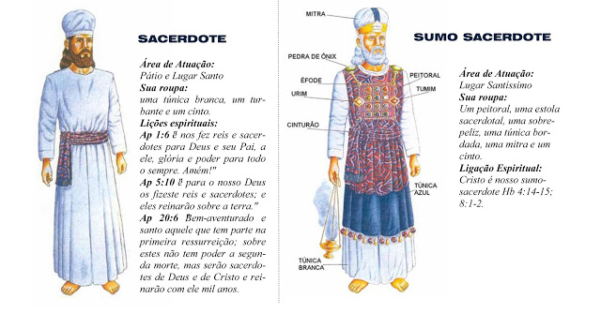
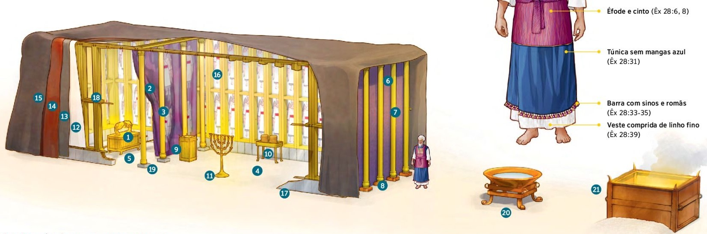
EPISÓDIO 08
ESTUDO NO CAPITULO 8
Ex 40: 13-15.
ELEMENTOS DO DIA DA EXPIAÇÃO NA CONSTRUÇÃO DO CAPÍTULO 8
LUGAR SANTÍSSIMO
LUGAR SANTO
VANDALOS
PÁTIO
ESTUDOS NO LIVRO DE | DANIEL
PROFECIASDEDANIEL.COM.BR

Slide 7
EPISÓDIO 10
ESTUDO NO CAPITULO 10
O sobrenatural príncipe do reino da pérsia
Nenhum ser humano poderia resistir a um confronto com um anjo, o fato do príncipe do reino da Pérsia ter resistido a Gabriel invoca um ser sobrenatural. Muitas vezes a Escritura invoca um título conhecido aplicado a um ser sobrenatural (Is 14; Ez 28).
¹²Então me disse: Não temas, Daniel, porque desde o primeiro dia em que aplicaste o teu coração a compreender e a humilhar-te perante o teu Deus, são ouvidas as tuas palavras; e eu vim por causa das tuas palavras.
¹³Mas o príncipe do reino da Pérsia me resistiu vinte e um dias, e eis que Miguel, um dos primeiros príncipes, veio para ajudar-me, e eu fiquei ali com os reis da Pérsia.
¹⁴Agora vim, para fazer-te entender o que há de acontecer ao teu povo nos derradeiros dias; porque a visão é ainda para muitos dias.
Daniel 10:12-14
Miguel o primeiro príncipe
Surge Miguel no livro de Daniel, Ele é identificado como o primeiro príncipe e também como vosso princípe.
ESTUDOS NO LIVRO DE | DANIEL
PROFECIASDEDANIEL.COM.BR

Slide 8
EPISÓDIO 10
ESTUDO NO CAPITULO 10
²⁰E ele disse: Sabes por que eu vim a ti? Agora, pois, tornarei a pelejar contra o príncipe dos persas; e, saindo eu, eis que virá o príncipe da Grécia.
²¹Mas eu te declararei o que está registrado na escritura da verdade; e ninguém há que me anime contra aqueles, senão Miguel, vosso príncipe.
Daniel 10:20,21
E naquele tempo se levantará Miguel, o grande príncipe, que se levanta a favor dos filhos do teu povo, e haverá um tempo de angústia, qual nunca houve, desde que houve nação até àquele tempo; mas naquele tempo livrar-se-á o teu povo, todo aquele que for achado escrito no livro.
Daniel 12:1
ESTUDOS NO LIVRO DE | DANIEL
PROFECIASDEDANIEL.COM.BR

Slide 9
EPISÓDIO 09
ESTUDO NO CAPITULO 9
A IDENTIDADE DE MIGUEL
Um dos primeiros (o primeiro) príncipes (Dn 10.13);
É o príncipe do povo de Deus (Dn 10.21);
O grande príncipe (Dn 12.1);
É um arcanjo (chefe dos anjos) (Jd 9);
Ele batalha contra Satanás (Ap 12.7);
ESTUDOS NO LIVRO DE | DANIEL
PROFECIASDEDANIEL.COM.BR

Slide 10
EPISÓDIO 10
ESTUDO NO CAPITULO 10
A IDENTIDADE DE MIGUEL
DANIEL 7
DANIEL 8
DANIEL 9
Semelhança como Filho do Homem ( Jesus)
Príncipe do exército (Jesus)
Messias (Ungido), Príncipe
( Jesus)
DANIEL 10
Um outro anjo? Ou Jesus?
ESTUDOS NO LIVRO DE | DANIEL
PROFECIASDEDANIEL.COM.BR

